Slide 1
Conception e-Commerce
shop2here.tn

Slide 2
Sommaire
Les acteurs de notre projet
Diagramme de cas d’un visiteur
Diagramme de cas d’un client
Diagramme de cas d’administrateur
Diagramme des classes

Slide 3
Les acteurs de notre projet
le visiteur :c’est un individu qui est entrain de fouiller sur le net, cherchant un produit pour l’acheter ou pour avoir une idée sur les modèles et les prix. Jusqu’au ce stade c’est un utilisateur inconnu donc il n’est pas encore un client.
Le Client : cette acteur est un visiteur ayant déjà créer un compte sur notre site, il peut donc suivre le processus d’achat des produits en toute sécurité sachant que notre système doit être l’unique responsable de la confidentialité des données personnelles de ses clients.
L’administrateur : C’est celui qui assure le dynamisme du site et veille sur les mises à jour des produits, de leurs prix, de leurs disponibilités, de la gestion des payements et la gestion des livraisons.

Slide 4
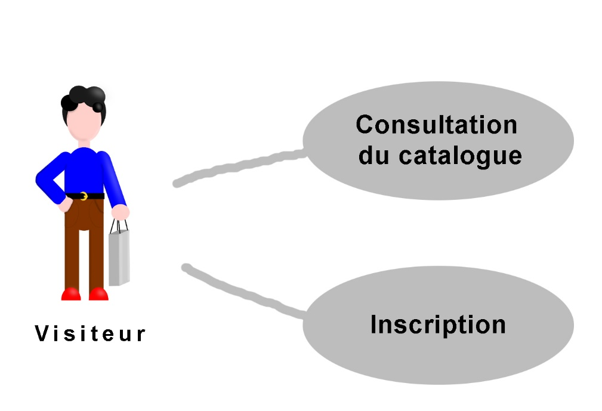
Diagramme de cas d’un visiteur
Cas d’utilisation d’un visiteur
Avant de devenir client,
un internaute ne possède que la possibilité de consulter le catalogue des produits disponibles dans le stock du fournisseur et la possibilité de s’inscrire pour devenir client sur notre site web.

Slide 5
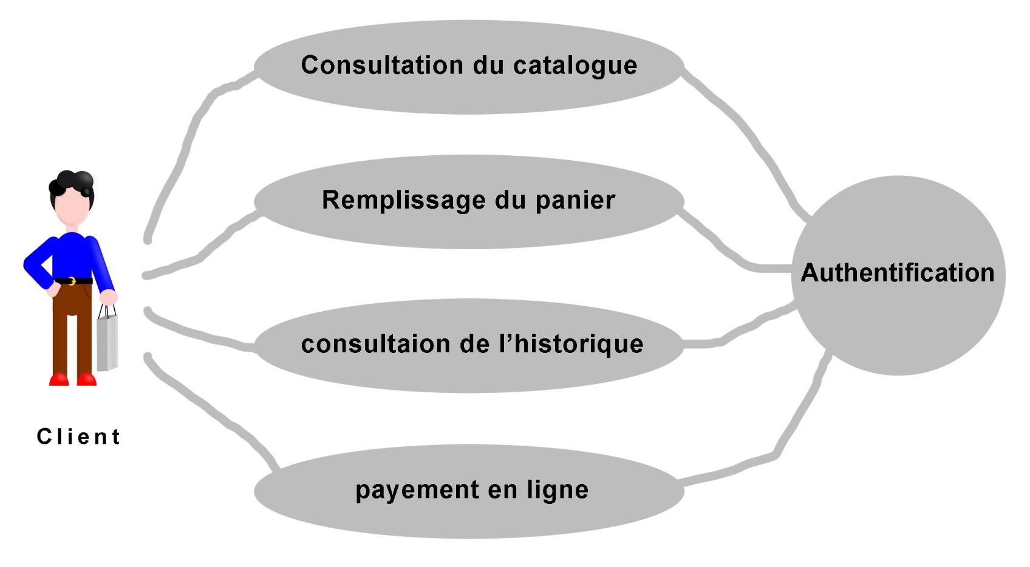
Diagramme de cas d’un client
Cas d’utilisation d’un client
Après l’inscription, le visiteur devient client. Il est donc apte de continuer toute une procédure d’achat en ligne sur notre site.

Slide 6
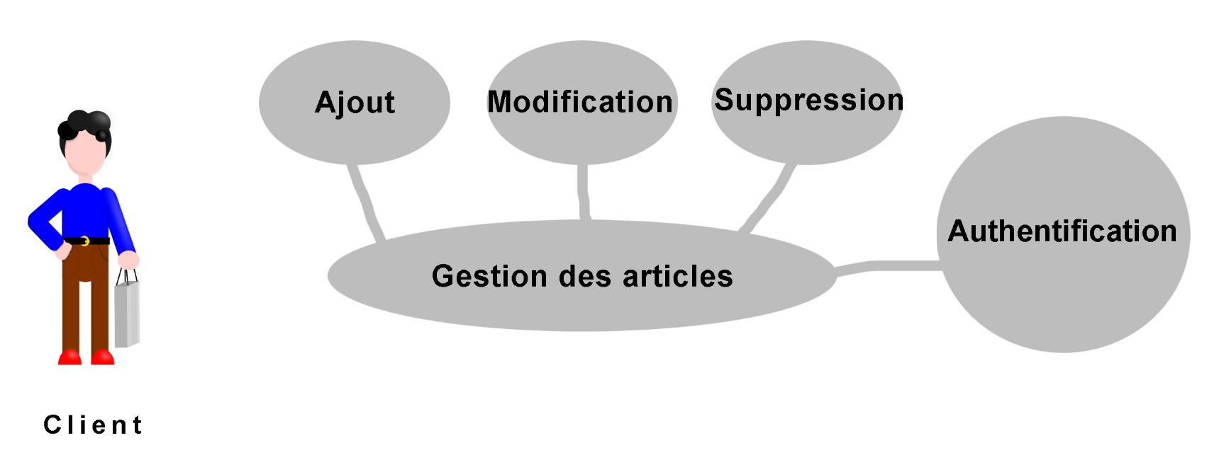
Diagramme de cas d’administrateur
Cas d’utilisation d’administrateur
Le terme de l’administrateur désigne communément celui qui est chargé d'un site web. Il gère toute la mise en place technique et Parfois la mission éditoriale, il doit gérer au jour le jour la technique et mettre à jour le contenu du site web.

Slide 7
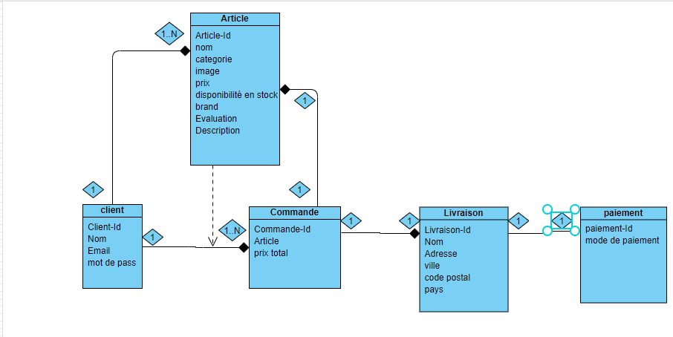
Diagramme des classes

